Slide 1
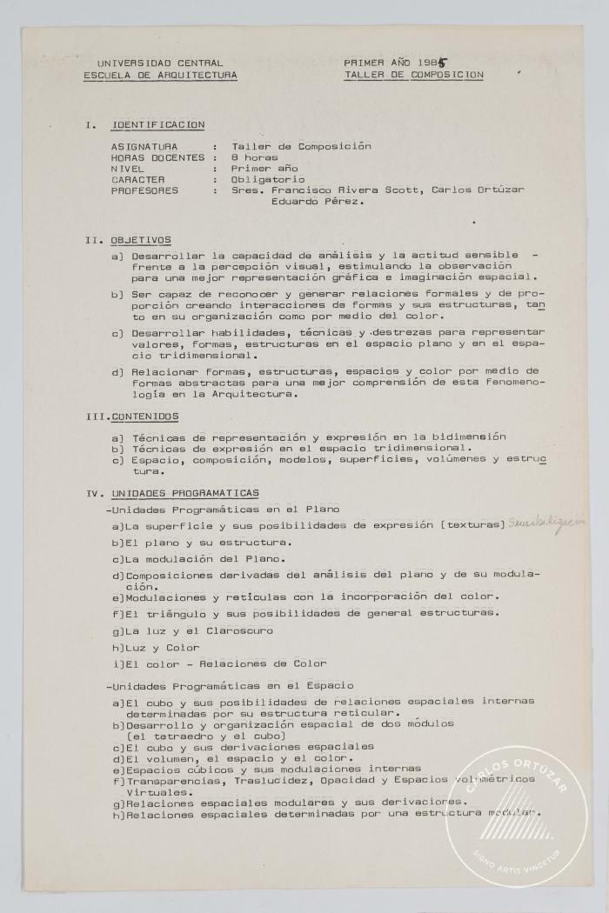
Taller de composición. Escuela de Arquitectura. Universidad Central. 1985 (3-10013)

Slide 2
Taller de composición. Tema final común (3-10017)

Slide 3
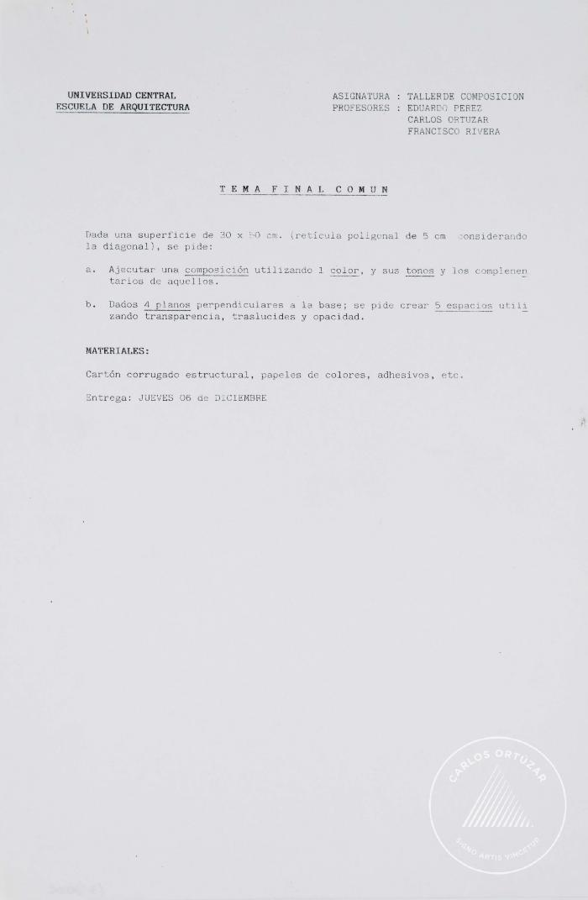
Tema final común (3-10023)

